Slide 1
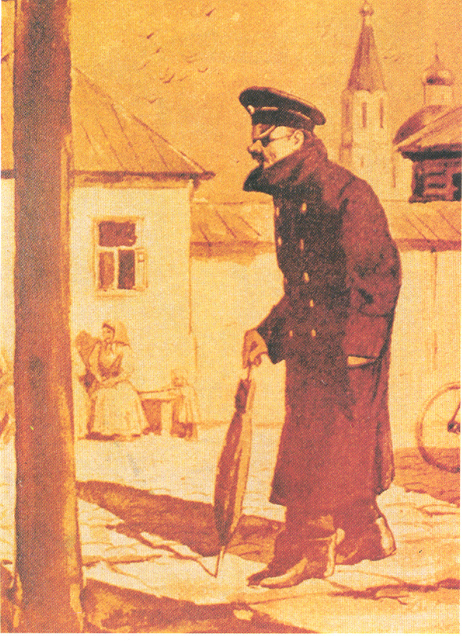
小说
装在套子里的人
作者：契科夫

Slide 2
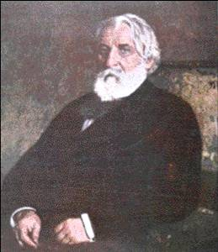
作者简介
19世纪末俄国伟大的批判现实主义作家，情趣隽永、文笔犀利的幽默讽刺大师，短篇小说的巨匠，著名剧作家。早期作品多是短篇小说；后期转向戏剧创作，他善于从日常生活中发现具有典型意义的人和事，通过幽默可笑的情节进行艺术概括，塑造出完整的典型形象。其代表作《变色龙》、《装在套子里的人》，前者成为见风使舵、投机钻营者的代名词；后者成为因循守旧、畏首畏尾、害怕变革者的符号象征。与欧·亨利，马克·吐温并称为三大短篇之说之王。

Slide 3
写作背景
小说发表于1898年，通过别里科夫反映了十九世纪末期俄国的社会生活。
十九世纪末期，在俄国正是无产阶级革命的前夜，工人运动逐渐展开，马克思主义已在全国传播，工人阶级的政党正在形成，一场革命风暴即将到来。沙皇政府面临着日益高涨的革命运动形势，极力加强反动统治，疯狂镇压人民，在全国造成了阴沉郁闷的气氛。沙皇政府的忠实卫道者，也极力维护沙皇的反动统治。他们死守着旧有的阵地，仇视和反对一切新鲜事物。这种人不但出现在官场上，而且也出现在知识界。

Slide 4
形象分析
小说是从哪几个方面描写别里科夫这个人物的?
埋葬别里科夫是一件大快人心的事，可是别里科夫死后不久，为什么“生活又恢复旧样子了”?
教师和全城的人为什么怕别里科夫？既然他能“辖制全城”，为什么终日六神无主，战战兢兢，一副可怜相呢? 这两种怕有什么关系？

Slide 5
结构梳理

Slide 6
⑴从日常生活的角度:
衣、住、行、待人接物、精神状态、语言习惯、社会影响等方面刻画他守旧愚蠢和对行将灭亡的旧制度的忠实拥护。
⑵从爱情的角度:
是集中的、画龙点睛的刻画，突出他“套子式的论调”的愚昧和反动。对别里科夫在肖像、行动和思想上的“怪”这一特征的揭示，通贯全篇。

Slide 7
结尾具有丰富而深刻的含意，“大快人心”表现作者对新生活的向往与愿望，而不久“恢复旧样子”却是告诉人们愿望和现实还有距离。别里科夫是社会的产物，只要当时那样的社会还存在，就会有新的别里科夫存在，就会一切“又恢复旧样子”的。

Slide 8
教师和全城的人怕他，是因为他是沙皇专制制度的卫道士，像鹰犬一样，到处嗅着不合当局要求的气味，防范着人们对当局的冒犯，甚至公然宣布要向当局报告。
而别里科夫整天战战兢兢、六神无主，是害怕不断涌现的新生事物，怕出乱子。他还怕自己不能符合沙皇统治的要求，怕人告密。因此，终日是一副可怜相。

Slide 9
这两种怕的根源都是沙皇专制制度。这“禁锢得比罐头还严密的”专制制度使愚昧落后者充当了政府的走狗，忠实的卫道士，使他们竭尽全力把自己及他人都用“套子”束缚住，把新生事物及革命力量压制住。

Slide 10
归纳小结
结 构 | “套子” |  |  | 性 格 | 主 题
别里科夫的套子特征
别里科夫的恋爱过程
别里科夫被吓致死
穿着方面
保 守
落 后
愚 昧
卫道士
可怜虫
生活上的“套子”
用具方面
沙皇政府黑暗别里科夫愚昧呼唤自由社会
出行方面
套己
住处方面
思想上的“套子”
“漫画”事件
“骑车”事件
套人
争吵交锋
揭示主题
套死

Slide 11
合作探究
别里科夫在生活和思想方面都有哪些“套子”？
他为什么要把自己装在“套子”里？
别里科夫“这个装在套子里的人，差点结了婚”。结婚是不是表现别里科夫对生活的某种渴望？如果他结婚了，能否走出“套子”？
在你周围，是否也有这样那样的“套子”？如果有，你是怎样看待这些“套子”的？

Slide 12
他在生活和思想方面都有哪些“套子”？
穿着——晴朗日子，穿雨鞋、棉大衣，把脸蒙在竖起的衣领里，穿羊毛衫，戴黑眼镜，用棉花堵住耳朵眼。
用具——晴天带雨伞，把伞装在套子里，把表放在灰色鹿皮套子里，削铅笔的小刀也装在套子里。

Slide 13
出行——坐上马车，便叫支起车篷。
住处——卧室挺小，活像一只箱子，床上挂着帐子。他一上床，就拉过被子来蒙上脑袋。
思想——憎恨现实，歌颂过去。只相信政府的告示和报纸上规定着禁止什么，他才放心，而对允许什么则忧心忡忡，生怕闹出什么乱子。

Slide 14
他为什么要把自己装在“套子”里？
别里科夫既震慑于专制极权政府的白色恐怖，又依附于沙皇专制统治，自觉维护反动统治，仇恨和反对一切新生事物和社会变革。而他所依附并维护的反动统治又外强中干，本质虚弱，他所反对的新生事物和社会变革又触目即是，呈现旺盛的生命力，让他心惊胆战。所有这一切，使他只好把自己深埋于套子中。 别里科夫应该说既是沙皇专制统治的产物，反过来又维护着这种反动制度；既是这种专制制度的受害者，同时，他又加害周围的人，真是既“套己”又“套人”。

Slide 15
别里科夫的恋爱并非自愿的，因此他跟华连卡是没有“真爱”可言的。是他一时“昏了头，决定结婚了”。另外“校长太太的尽力撮合”；“人人——他的同事和同事的太太们——开始向他游说”；“华连卡长得不坏，招人喜欢；是五等文官的女儿，有田产；尤其要紧的是，她是第一个待他诚恳而亲热的女儿”。可见，别里科夫在“恋爱”中总处于被动。

Slide 16
因此，我们可以看出别里科夫“恋爱”并非是有着某种对生活的渴望，除了需要一丝心灵上的慰藉之外，更多的是权势、利益和出于一种自我保护的心态。
别里科夫是社会的产物，是时代的畸形儿。只要当时那样的社会还存在，即使别里科夫结了婚，别里科夫也永远不可能走出“套子”。

Slide 17
现实生活中有各种各样的“套子”。虚荣是一种套子，金钱是一种套子，名望是一种套子，考试是一种套子，升学是一种套子……可以说“套子”无处不在。人是社会中的人，都与别人发生各种各样的关系，社会为维护一种秩序，统治阶级就会制定各种各样的套子（规矩），宣传各种各样的人生观，以制约人的行为和思想。人一生下来，似乎就要落入套子，每个人都是生活在各种套子中。

Slide 18
我们应该正确对待套子：人虽然离不开套子，但也不能完全愚昧无知的被套子套住，人应该有理性，要敢于怀疑，善于鉴别反思，跳出洞穴，破除迷信、盲从、奴性意识，形成开放的眼光和主体意识。总之，人生要有约束的规矩，但不能作茧自缚；人必然进入生活圈子，但不能落入怪圈。尤其值得我们警醒的是，我们在做学问的时候，也既要学习和遵守前人的结论（“套子”），也应大胆怀疑，打破思维习惯上的“套子”，敢于创新，只有这样，科学才能不断向前发展。

Slide 19
写法借鉴
夸张手法
本文夸张手法的运用主要表现在两个方面：一是夸张人物形象，像别里科夫这样整天躲在套子里的人，在现实生活中是不可能存在的；二是夸大人物的作用，说他把“整个中学”辖制了“足足十五年”，连“全城都受着他辖制”，大家什么都不敢干。这些夸张是作者对生活的高度概括，展现了社会生活的本质特征：别里科夫是众多“套中人”的典型代表，而他对人们的压制，也是种种专制统治的结果。

Slide 20
定义：夸张是为了达到某种表达的需要，对事物的形象、特征、作用、程度等方面着意扩大或缩小的修辞手法。
种类：(1)扩大夸张，即故意把一般事物往大、多、快、高、长、强等处说。
(2)缩小夸张，即故意把一般事物往小、少、慢、矮、短、弱等处说。
(3)超前夸张，即在两件事之中，故意把后出现的事说成是先出现的，或是同时出现的。

Slide 21
作用：(1)揭示本质，给人以启示；(2)烘托气氛，增强感染力；(3)增强联想，创造气氛。
写法指点：(1)夸张不是浮夸，而是故意的合理的夸大，所以不能失去生活的基础和根据；(2)夸张不能和事实距离过近，否则会分不清是在说事实还是在夸张；(3)夸张要注意文体特征，如科技说明文、说理文章就很少用甚至不用夸张，以免歪曲事实。

Slide 22
活学活用

Slide 23


